Slide 1
第2章 可行性研究
可行性研究的任务
可行性研究过程
系统流程图
数据流图
数据字典

Slide 2




一个典型的软件开发生存期
t
工作产品与里程碑
需求定义
模型
分析模型
设计模型
实现模型
用户、顾客、开发者等

Slide 3
2.1 可行性研究的任务
可行性研究的目的：
不是解决问题，而是确定问题是否值得去解决。
可行性研究的实质：
进行一次大大压缩简化了的系统分析和设计的过程，也就是在较高层次上以较抽象的方式进行的系统分析和设计的过程。

Slide 4
可行性研究的内容：
首先进一步分析和澄清问题定义，导出系统的逻辑模型；
然后从系统逻辑模型出发，探索若干种可供选择的主要解法(即系统实现方案)；
对每种解法都研究它的可行性，至少应该从三方面研究每种解法的可行性 。

Slide 5
主要方面：
技术可行性，使用现有的技术能实现这个系统吗?
经济可行性，这个系统的经济效益能超过它的开发成本吗?
操作可行性，系统的操作方式在这个用户组织内行得通吗?
其他方面：
运行可行性，系统的运行方式是否可行？
法律可行性，系统是否侵犯他人、集体或国家的利益，是否违反法律？

Slide 6
经济可行性分析
经济可行性研究主要进行成本效益分析，确定系统是否值得开发
效益分经济效益和社会效益
  经济效益指增加的收入和节省的费用（通常只统计五年内的效益）
  社会效益指对社会产生的影响（只能定性估计）

Slide 7
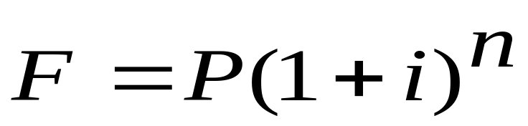
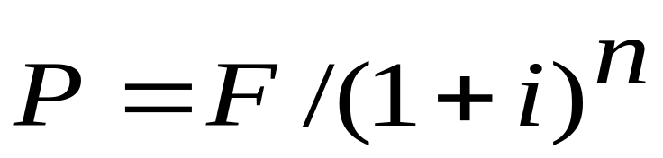
投资回收期：累计经济效益正好等于投资数所需的时间
纯收入：累计经济效益 – 投资数
货币的时间价值
设：当前金额为P，年利率为i，n年后的金额为F，则
计算时，累计经济效益应折合成当前金额

Slide 8
效益估计(Benefit Estimation)
例：假设某软件生命周期为5年。现在投资20万元，平均年利率3%。从第一年起，每年年底收入4.2万元，问该项目是否值得投资？
P = 20万
4.2万
4.2万
4.2万
4.2万
4.2万
0
1
2
3
4
5

Slide 9
年份
将来收益/万元
(1+i)^{n}
当前收益
累计的当前收益
1
4.2
1.03
4.0777
4.0777
2
4.2
1.0609
3.9589
8.0366
3
4.2
1.0927
3.8437
11.8803
4
4.2
1.1255
3.7317
15.612
5
4.2
1.1593
3.6229
19.2348
192348-200000=-7652

Slide 10
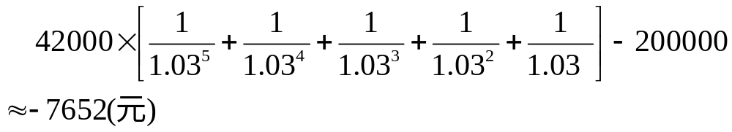
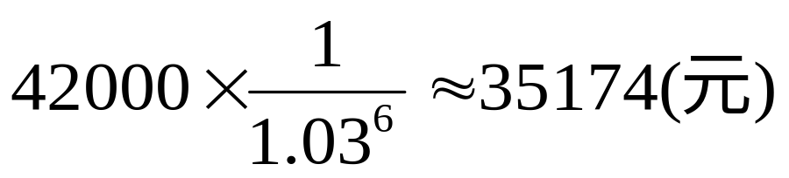
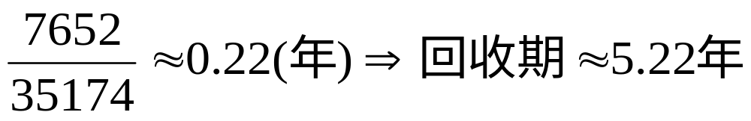
♦ 衡量工程价值的经济指标有：
⑴ 纯收入
= 折合现价的总收入 - 当前投资额
=
⑵ 投资回收期
例：第6年底可收回

Slide 11
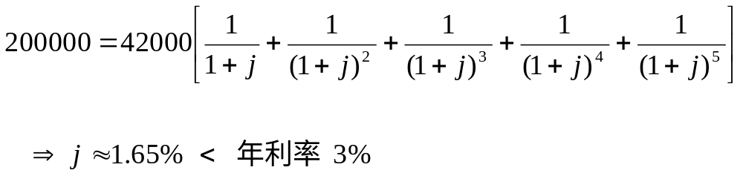
⑶ 投资回收率：设为j

Slide 12



§2.步 骤
1、复查定义，明确限制的约束。
我们认为用户要的 用户要的
注：
♦只了解老系统做什么，而不管怎样做；
♦注意了解与其它系统的接口。
2、研究老系统
♦ 解决老系统问题
老系统功能
新增
功能
♦
♦ 新系统效益
老系统效益

Slide 13

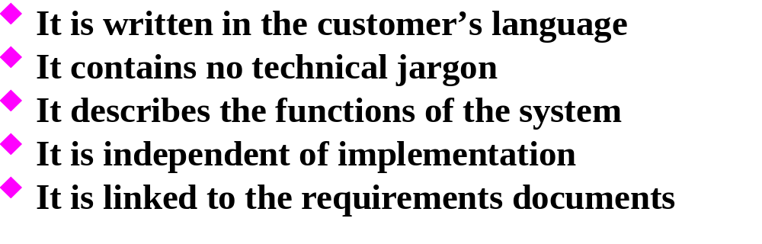
§2.步 骤
3、导出高层逻辑模型
抽象
改进
实现
……
……
老系统
模型
新模型
新系统
报告应该告诉用户“What”而不是“How”

Slide 14
§2.步 骤
3、逻辑模型
4、重新定义 1、复查定义
注：此时合同未签，应考虑成本，不宜反复太多次。
5、导出多种解法
技术上不可行
作
技术上可行
操
能
可
不
用户
操作上可行
不合算
经济上合算
进度表

Slide 15
§2.步 骤
6、推荐行动方针
No
Yes or No?
Why?
Yes
Which one is the best?
Why? (cost / benefit)
7、开发计划（粗略）
♦ 任务分解，确定负责人
♦ 大致进度规划
♦ 财务预算
♦ 风险分析及对策
8、审查、存档

Slide 16
2.3 系统流程图
系统流程图：
是概括地描绘物理系统的传统工具。
用图形符号以黑盒子形式描绘组成系统的每个部件(程序，文档，数据库，人工过程等)。
表达的是数据在系统各部件之间流动的情况，而不是对数据进行加工处理的控制过程。

Slide 17
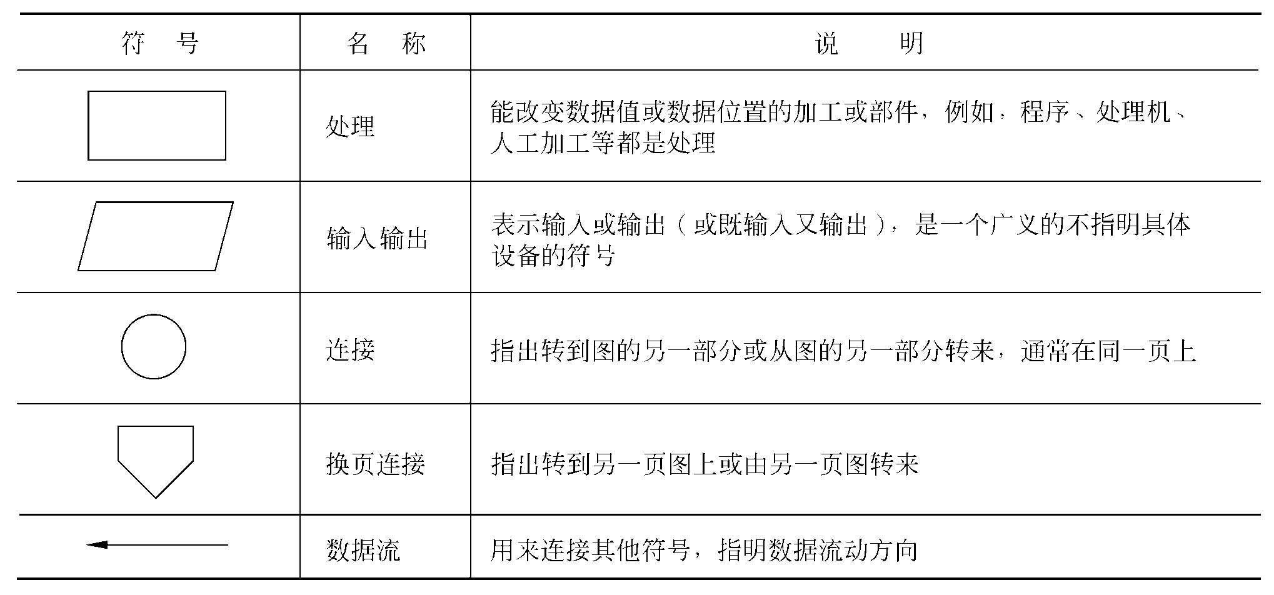
2.3.1 符号
基本符号：5个，以概括的方式抽象地描绘一个实际系统。

Slide 18
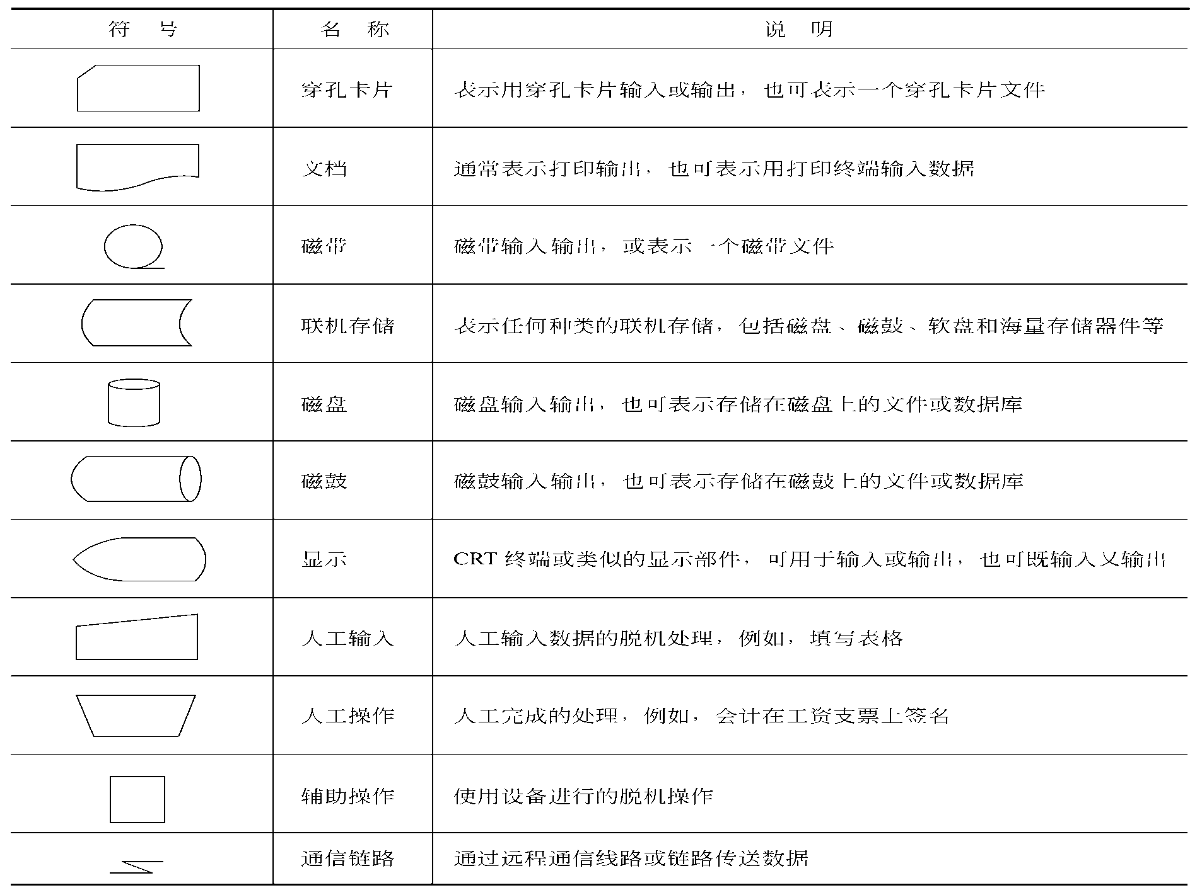

Slide 19
2.3.2 例子
  例1：
  某装配厂有一座存放零件的仓库，仓库中现有的各种零件的数量以及每种零件的库存量临界值等数据记录在库存清单主文件上。当仓库零件数量发生变化时，应该及时修改库存清单主文件。如果哪种零件的库存量少于它的库存临界值，则应该报告给采购部门以便定货，规定每天向采购部门送一次定货报告。
  该装配厂使用一台小型计算机，处理更新库存清单主文件和产生定货报告。零件库存量的每一次变化称为一个事务，由放在仓库中CRT终端输入到计算机中；系统中的库存清单程序对事务进行处理，更新存储在磁盘上的库存清单主文件，并且把必要的订货信息写在磁带上。最后，每天由报告生成程序读一次磁带，并且打印出订货报告。

Slide 20
仓库
定货报告
变化
库存清单
XX ： ————
————
XX ： ————
…………
库存 < 临界值
零 库存量
件 临界值

Slide 21
部件：包括程序、文档、数据库、人工过程等
程序：更新库存清单程序
产生定货报告程序
文档：定货报告
数据：磁盘上的库存清单主文件
磁带上的定货信息
CRT终端输入事务
人工过程：无

Slide 22
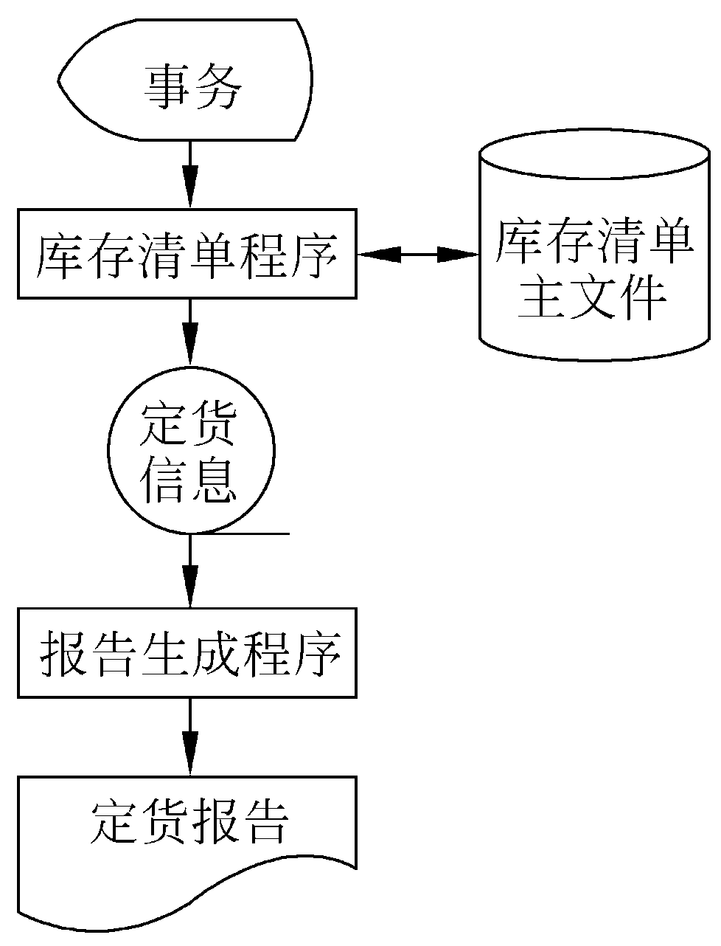
库存清单系统的系统流程图

Slide 23
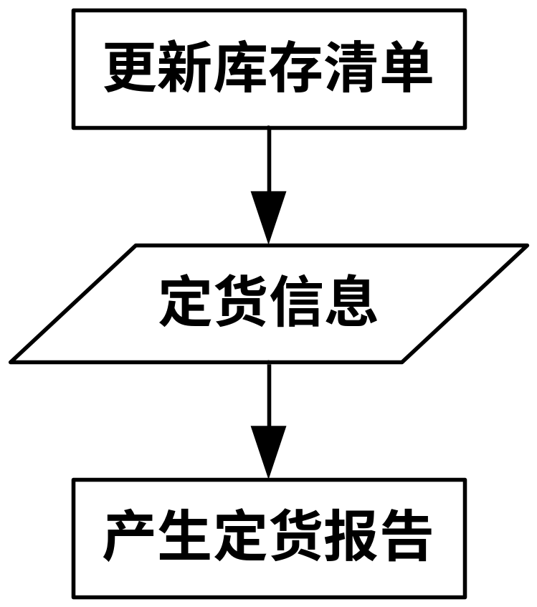
2.3.3 分层
首先用一张高层次的系统流程图描绘系统总体概貌，表明系统的关键功能；
然后分别把每个关键功能扩展到适当的详细程度，画在单独的一页纸上。
第一层：描绘系统关键功能（仅用基本符号）

Slide 24
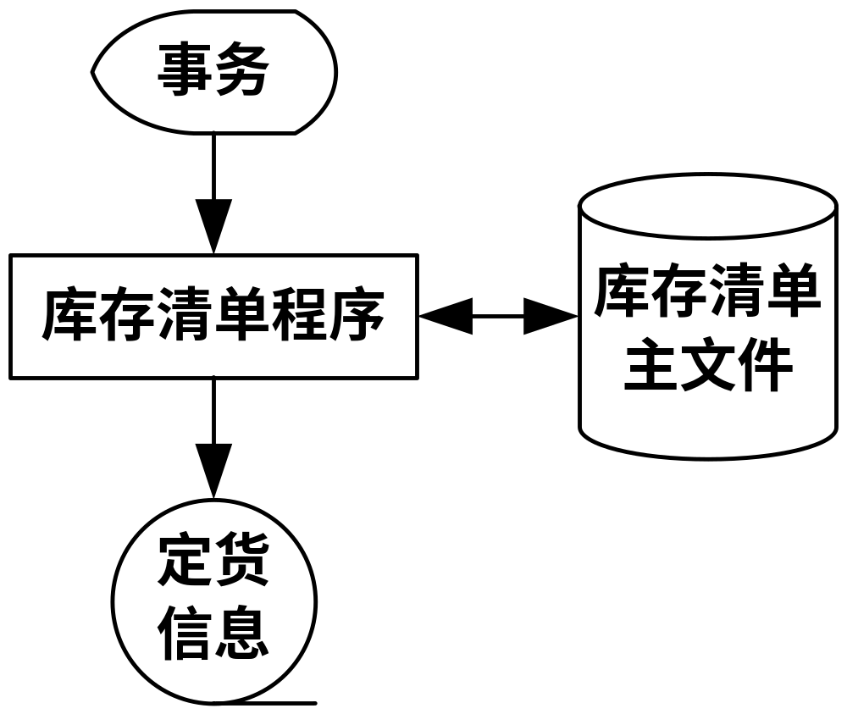
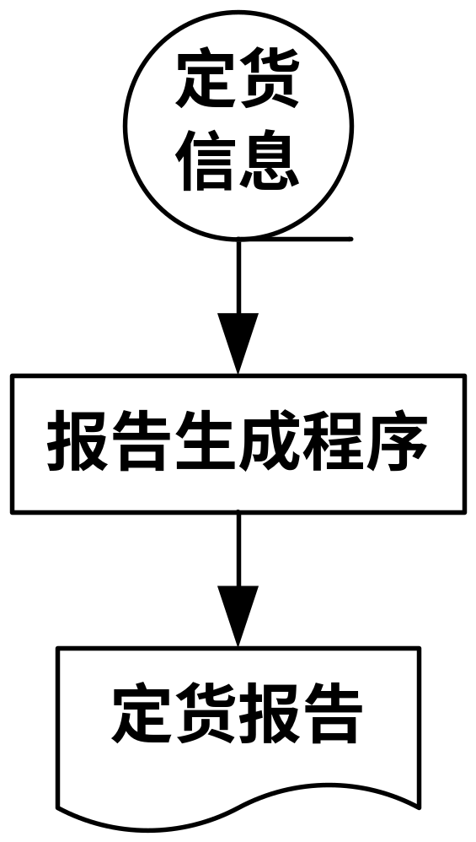
第二层：扩展系统关键功能

Slide 25
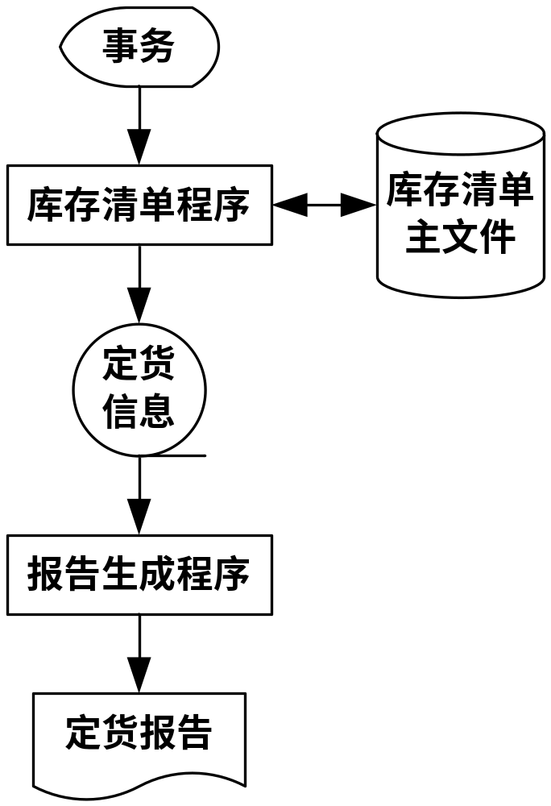
第三层：合成后的系统流程图

Slide 26
2.4 数据流图
数据流图 (DFD) ：
是一种图形化技术，它描绘信息流和数据从输入移动到输出的过程中所经受的变换。
在数据流图中没有任何具体的物理部件，它只是描绘数据在软件中流动和被处理的逻辑过程。

Slide 27
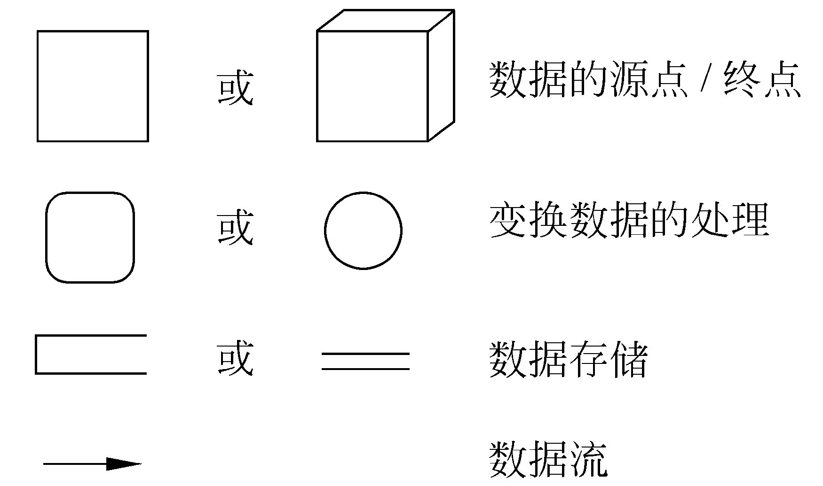
2.4.1 符号
基本符号：

Slide 28
数据流图中的其它图形元素
B
A
------ 有 A 则 B 或者 C，或者两者都有
C
B
A
*
------ 有 A 则 B 与 C，或者两者同时有
C
B
A
+
------ 有 A 则 B 或 C，但不会同时有B与C
C
A
B
C
------ 当 A 或 B 有一个存在就有 C
A
*
B
C
------ 只有当 A 与 B 都存在，则有 C
----- 标识多个数据流与加工之间关系的符号

Slide 29
分层的数据流图
A0
F0
B0
第 n 层
C1
F12
M1
F14
p1
F15
B0
A0
F11
D1
N1
F13
第 n+1 层
M1
F21
K2
F23
Y2
F25
p1
N1
F22
W2
F24
X2
第 n+2 层

Slide 30
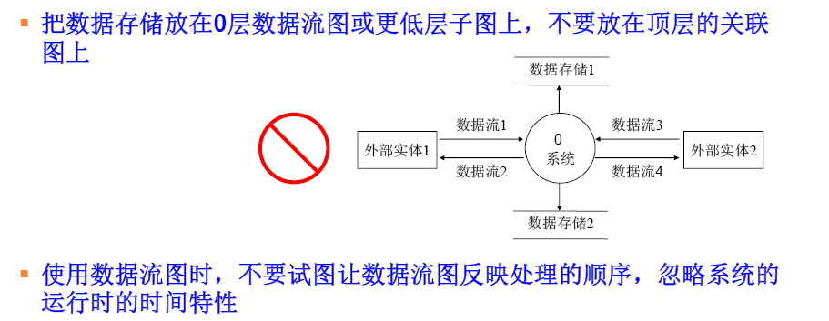

数据流图的一些基本原则
数据流
外部实体1
外部实体2

Slide 31
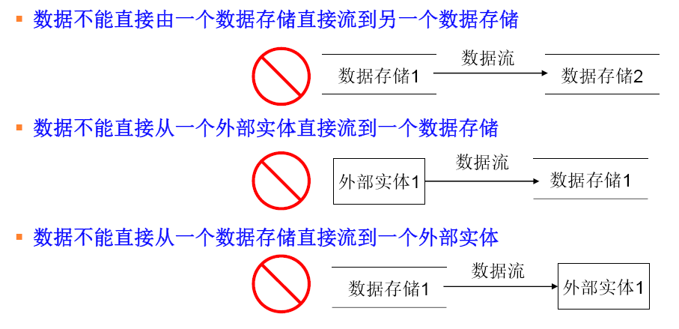
数据流图的一些基本原则

Slide 32
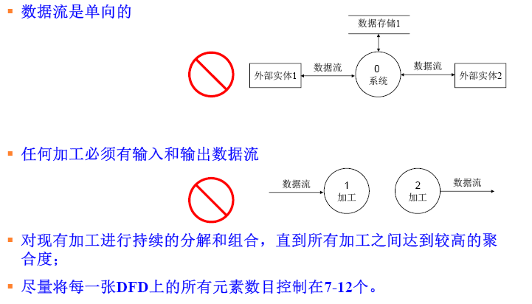
数据流图的一些基本原则

Slide 33
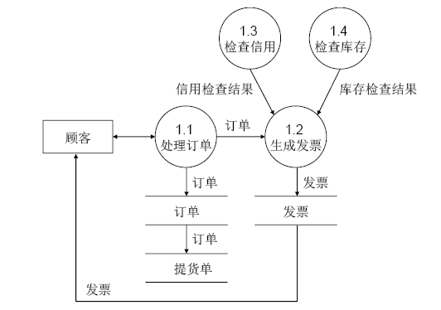
错误的DFD
找出下面DFD中存在的错误，并说明如何修改。

Slide 34
数据流图的层次结构
为了表达数据处理过程的数据加工情况，需要采用层次结构的数据流图。按照系统的层次结构进行逐步分解，并以分层的数据流图反映这种结构关系，能清楚地表达和容易理解整个系统

Slide 35

分层的数据流图

Slide 36
2.4.2 例子
  例1：
  假设采购部每天需要一张定货报表，报表按零件编号排序，表中列出所有需要再次定货的零件。对于每个需要再次定货的零件，应该列出下述数据：零件编号，零件名称，定货数量，目前价格，主要供应者，次要供应者。零件入库或出库称为事务，通过放在仓库中的CRT终端把事务报告给定货系统。当某种零件的库存量少于库存量的临界值时，就应该再次定货。

Slide 37
画数据流图的步骤：
1. 从问题描述中提取数据流图的4种成分
数据的源点/终点
  “通过放在仓库中的CRT终端把事务报告给定货系统”——仓库管理员是数据源点；
  “采购部每天需要一张定货报表”——采购员是数据终点。
处理
  “采购部需要报表”，——产生报表；
  事务的后果是改变零件库存量，因此对事务进行的加工是另一个处理——处理事务。

Slide 38
数据流：
  “系统把定货报表送给采购部”——定货报表；
  “事务需要从仓库送到系统中”——事务。
数据存储：
  处理事务和产生报表这两个处理在时间上明显不匹配，用来产生定货报表的定货信息必须存放一段时间——定货信息；
  零件库存量和库存量临界值需要存储——库存清单。

Slide 39
源点：仓库管理员
终点：采购员
处理：产生报表、处理事务
数据流：
定货报表
事务
数据存储：
定货信息——同定货报表
库存清单
零件编号
零件名称
定货数量
目前价格
主要供应者
次要供应者
零件编号
库存量
库存量临界值
零件编号
事务类型
数量

Slide 40
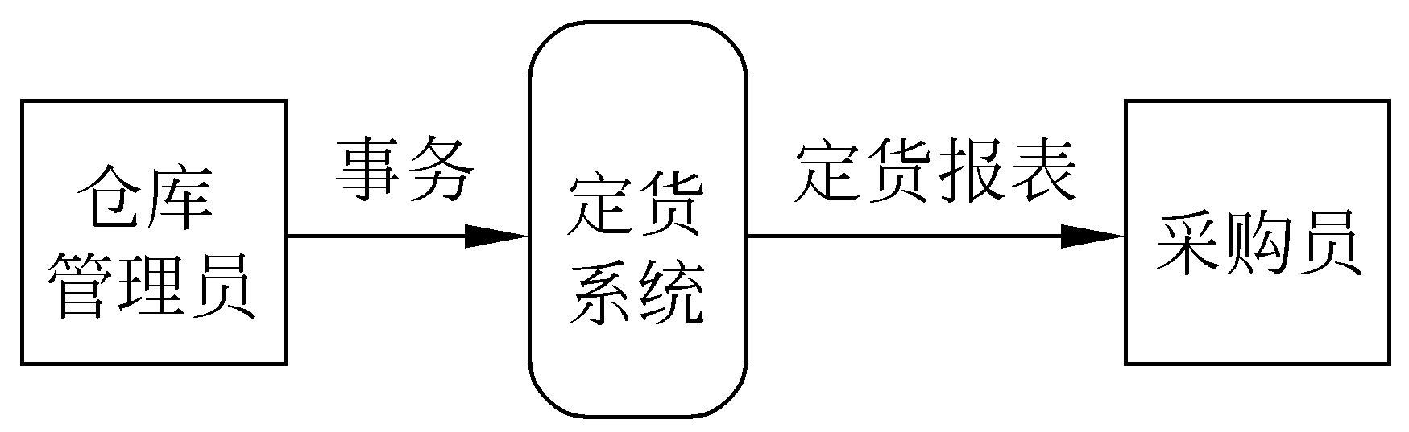
2. 画基本系统模型
由若干个数据源点/终点和一个处理组成。
定货系统的基本系统模型

Slide 41
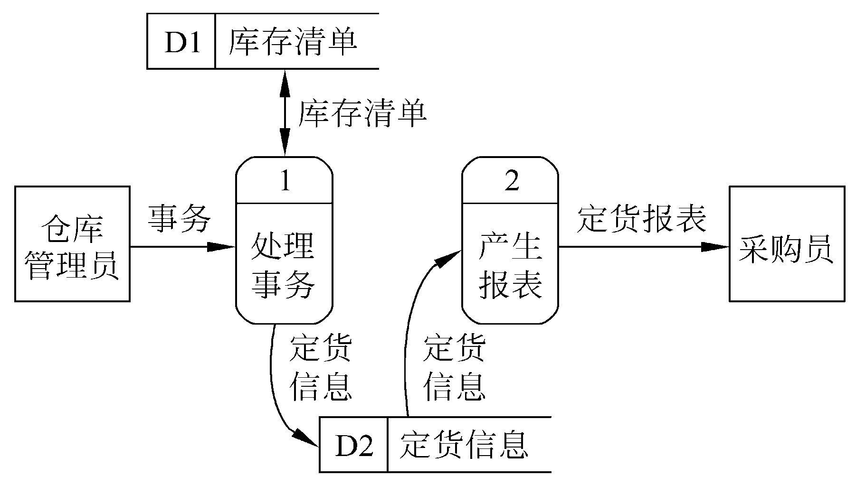
3. 细化，描绘系统的主要功能（功能级数据流图）
定货系统的功能级数据流图

Slide 42
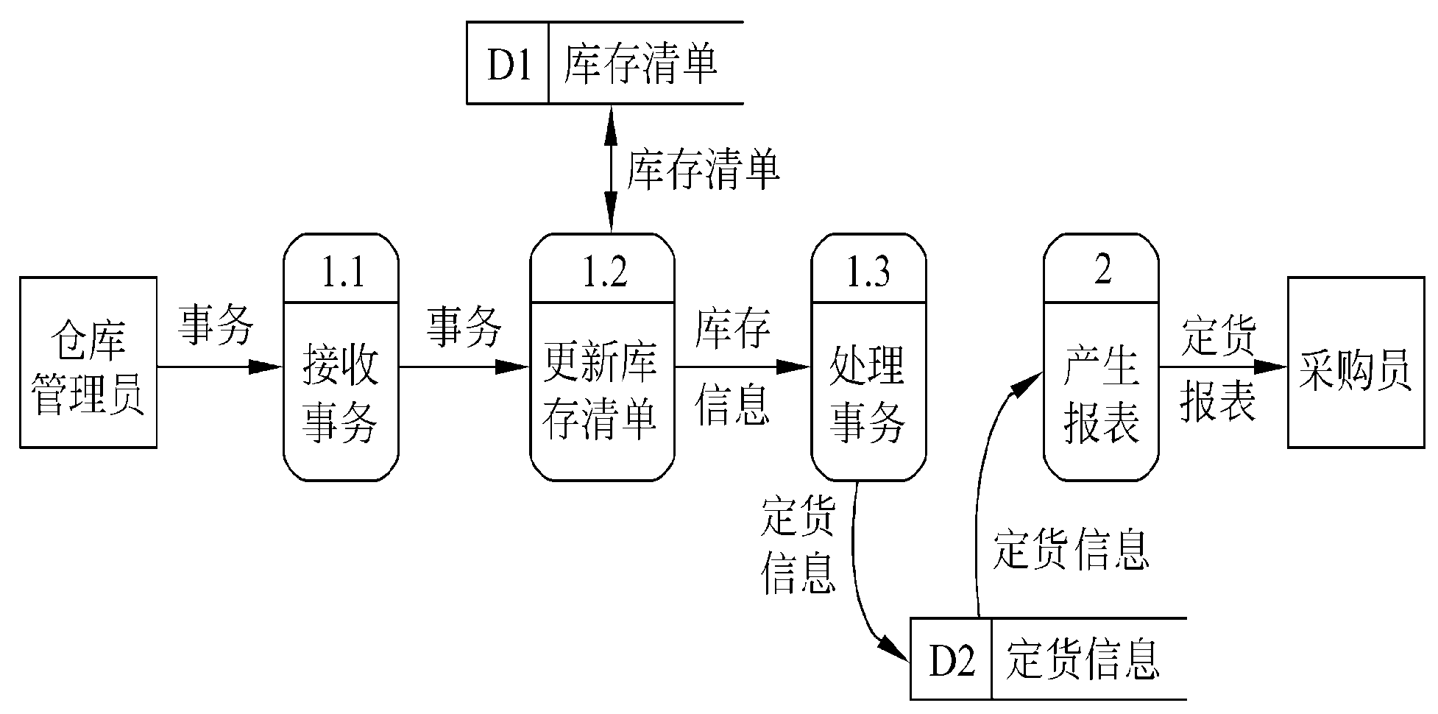
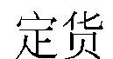
4. 对系统主要功能进一步细化
把处理事务的功能进一步分解后的数据流图

Slide 43
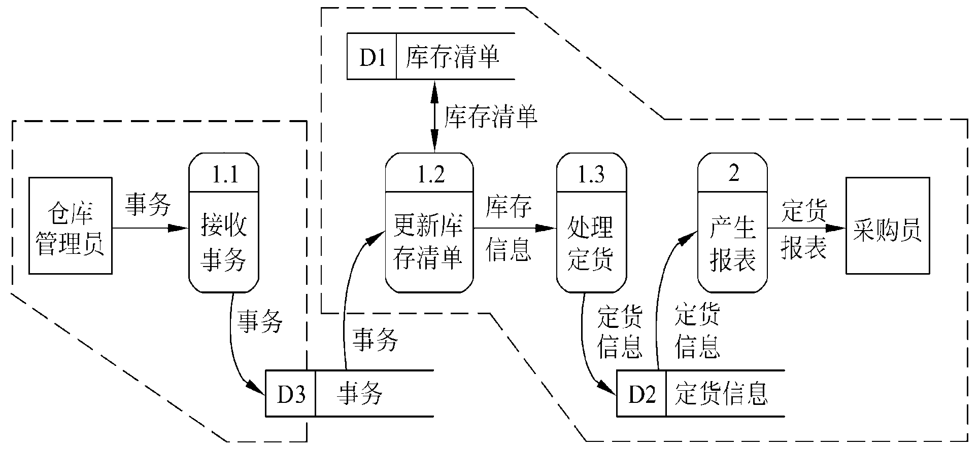
以批量方式更新库存清单

Slide 44
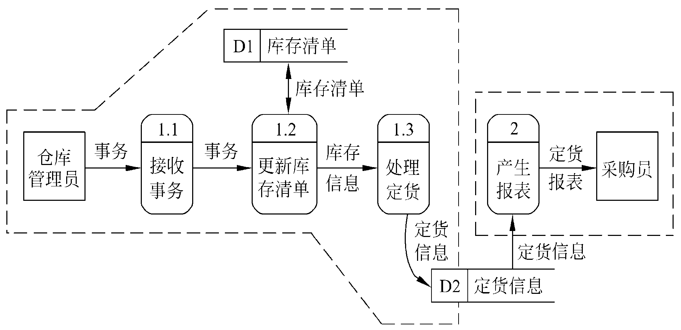
以联机方式更新库存清单

Slide 45
例2：某考务处理系统有如下功能：
对考生送来的报名单进行检查
对合格的报名单编好准考证号后将准考证送给考生，并将汇总后的考生名单送给阅卷站
对阅卷站送来的成绩清单进行检查，并根据考试中心制订的合格标准审定合格者
制作考生通知单送给考生
进行成绩分类统计（按地区、年龄、文化程度、职业、考试级别分类）和试题难度分析，产生统计分析表

Slide 46
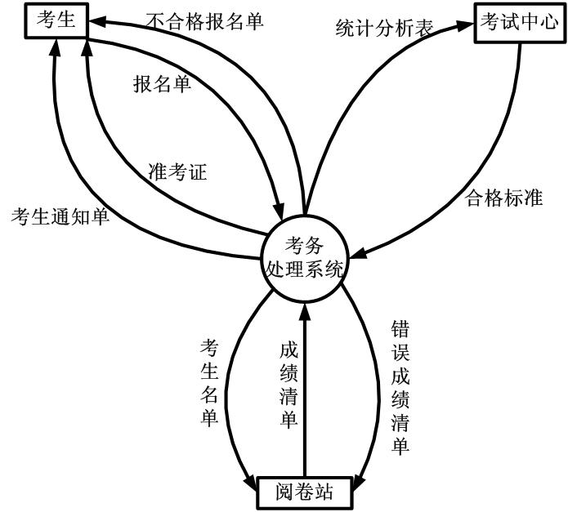
考务处理系统：顶层图

Slide 47
2. 画系统内部
将顶层图中的加工分解成若干个子加工，并用数据流进行连接，使得顶层图中的输入数据流经过一连串的加工处理后变换成顶层图中的输出数据流
确定加工
  可根据功能进行分解
  可根据实际工作的数据流程，在数据的组成或值发生变化的地方画一加工，其功能就是实现这一变化

Slide 48
确定数据流
当用户把若干数据作为一个单位来处理（一起到达、一起加工）时，则把这些数据看作一个数据流
确定文件
对某些需要存储的数据可组成一个文件

Slide 49
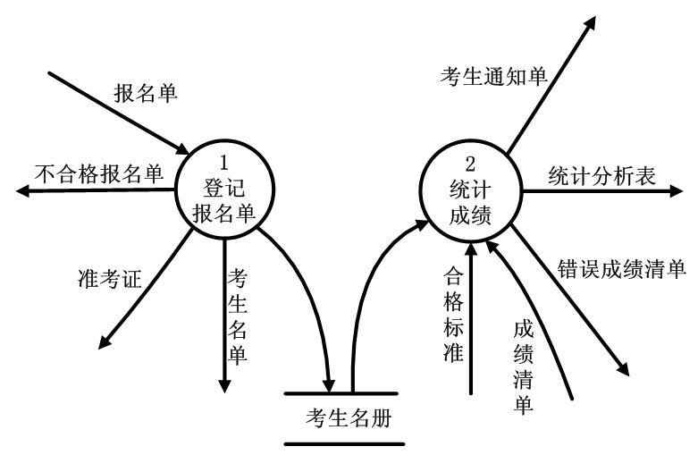
考务处理系统

Slide 50
3. 画加工内部（其它各层图）
将每个加工看作一个小系统，画出该加工的DFD子图
4. 重复第3步，直至每个尚未分解的加工都足够简单（即不必再分解的加工，称为基本加工）

Slide 51
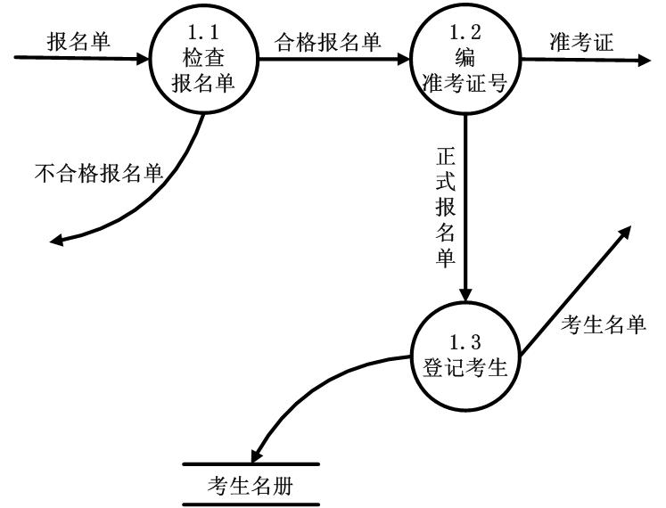
考务处理系统：登记子图

Slide 52
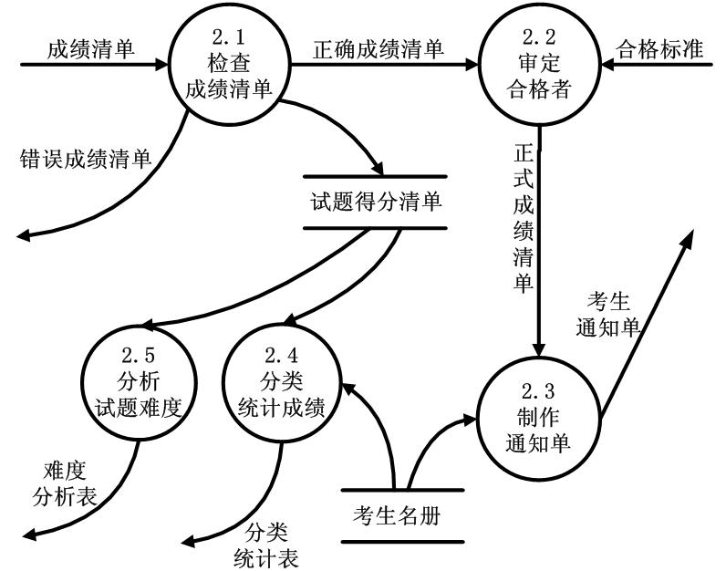
考务处理系统：统计子图

Slide 53
2.5 数据字典
数据字典：
是关于数据的信息的集合，也就是对数据流图中包含的所有元素的定义的集合。
数据流图和数据字典共同构成系统的逻辑模型。

Slide 54
2.5.1 数据字典的内容
数据字典的组成：
数据流
数据流分量(即数据元素)
数据存储
处理(用其它工具描述更方便，如IPO图)

Slide 55
在数据字典中记录数据元素的下列信息：
一般信息(名字、别名、描述)
定义（数据类型、长度、结构）
使用特点（值的范围、使用频率、使用方式）
控制信息（来源、用户、改变权、使用权）
分组信息 （父结构、从属结构、物理位置）

Slide 56
2.5.2 定义数据的方法
方法：对数据自顶向下分解。
数据组成方式(三种基本类型)：
顺序 以确定次序连接两个或多个分量；
选择 从两个或多个可能的元素中选取一个；
重复 即把指定的分量重复零次或多次。
附加类型：
可选 即一个分量是可有可无的(重复零次或一次)。

Slide 57
符号：
=意思是等价于(或定义为)；
+意思是和(即，连接两个分量)；
［ ］意思是或(即，从方括弧内列出的若干个分量中选择一个)，通常用“|”号隔开供选择的分量；
{ }意思是重复(即，重复花括弧内的分量)；常常使用上限和下限进一步注释表示重复的花括弧。
( )意思是可选(即，圆括弧里的分量可有可无)。

Slide 58
例1：
某程序设计语言规定，用户说明的标识符是长度不超过8个字符的字符串，其中第一个字符必须是字母字符，随后的字符既可以是字母字符也可以是数字字符。

Slide 59
例1：
标识符 = 字母字符 + 字母数字串
字母数字串 = 0｛字母或数字｝7
字母或数字 =［字母字符｜数字字符］

Slide 60
名字：定货报表
别名：定货信息
描述：每天一次送给采购员的需要定货的零件表
定义：定货报表=零件编号+零件名称
+定货数量+目前价格+主要供
应者+次要供应者
位置：输出到打印机
名字：零件编号
别名：
描述：惟一地标识库存清单中一个特定零件的关键域
定义：零件编号=8{字符}8
位置：定货报表
定货信息
库存清单
名字：定货数量
别名：
描述：某个零件一次定货的数量
定义：定货数量=1{数字}5
位置：定货报表
定货信息

Slide 61
销售管理系统
数据流图练习
接受顾客的订单，检验订单，若库存有货，进行供货处理，即修改库存，给仓库开备货单，并且将订单留底；若库存量不足，将缺货订单登入缺货记录。
根据缺货记录进行缺货统计，将缺货通知单发给采购部门，以便采购。
根据采购部门发来的进货通知单处理进货，即修改库存，并从缺货记录中取出缺货订单进行供货处理。
根据留底的订单进行销售统计，打印统计表给经理。

Slide 62
小结
1、可行性研究
2、系统流程图
3、数据流图
4、数据字典

